Slide 1


FÍSICA COMPUTACIONAL III
Omar Fernández
omar.fernandez.o@usach.cl
Astrofísica con mención en ciencia de datos
Departamento de Física
Facultad de Ciencias
USACH

Slide 2
Objetivos del curso
Profundizar en principios esenciales de la física computacional
Enfocarse en métodos numéricos para resolver problemas prácticos de física y astrofísica.
Fomentar el desarrollo de un pensamiento algorítmico.
Utilizar Python como herramienta principal para la implementación de los métodos.
Física Computacional III --> Métodos Numéricos
1

Slide 3
¿Qué es un método numérico?
Es una técnica matemática diseñada para obtener soluciones aproximadas a problemas matemáticos complejos que no pueden resolverse de manera exacta.
Estos métodos son particularmente útiles en situaciones donde las ecuaciones son demasiado complejas, no lineales o involucran fenómenos físicos que no tienen soluciones analíticas conocidas.
2

Slide 4
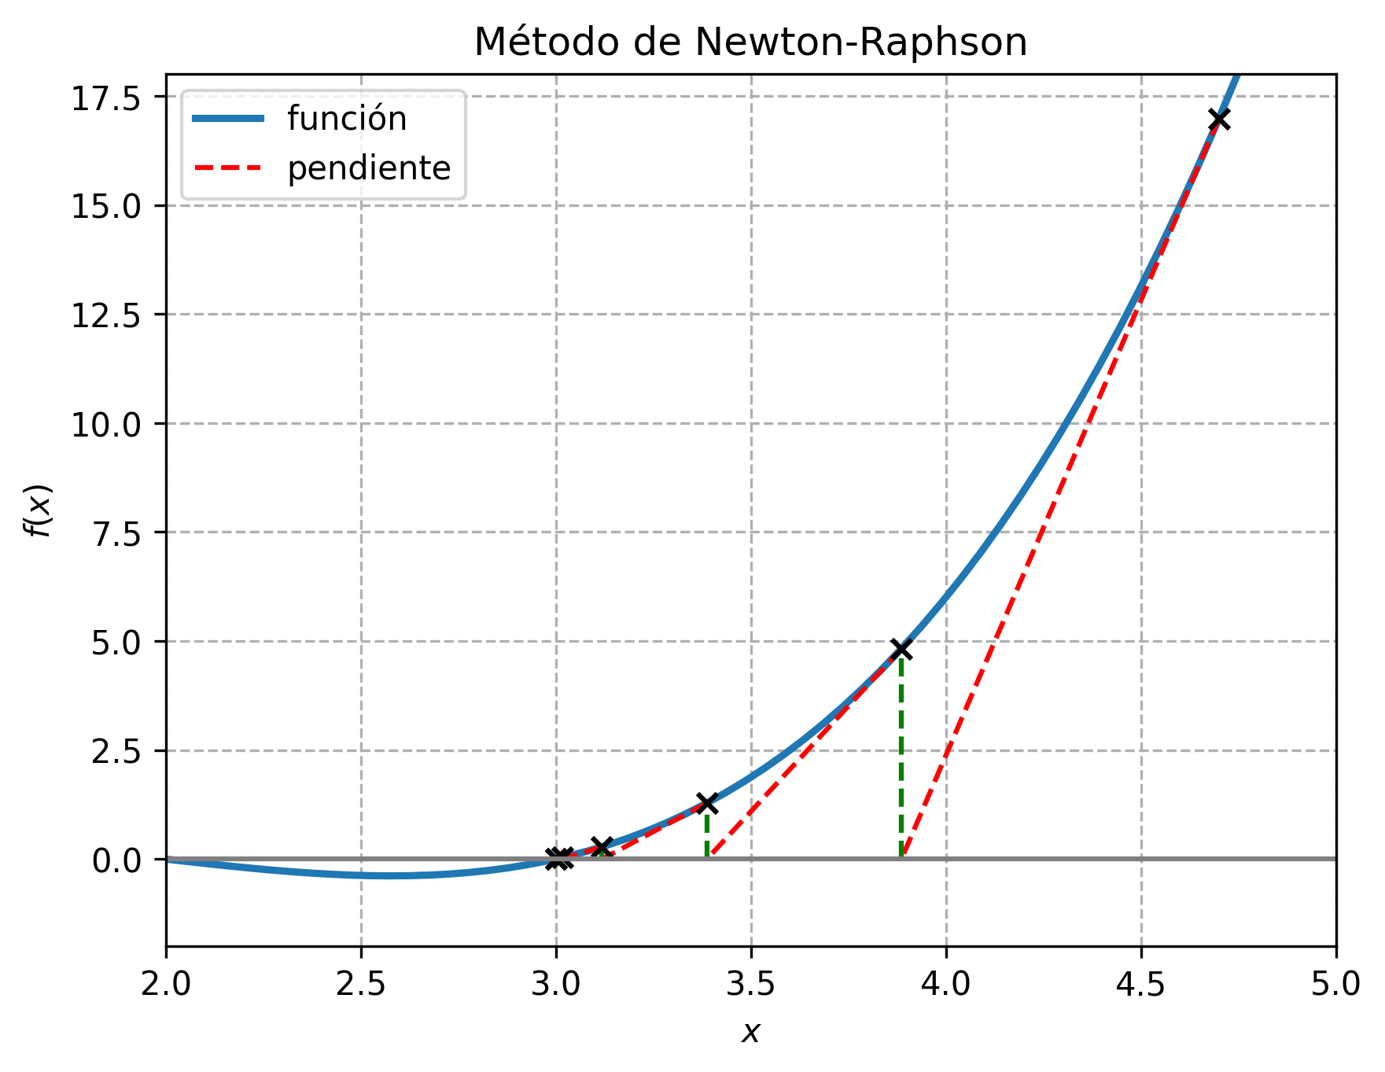
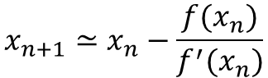
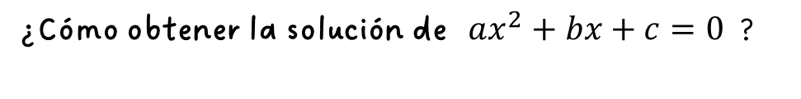
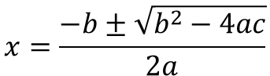
¿Qué es un método numérico?
¿Cómo obtener la solución de $ax^{2}+bx+c=0$ ?
Método Analítico
$$x=\frac{−b±\sqrt{b^{2}−4ac}}{2a}$$
Método Numérico (Newton-Rapson)
$$x_{n+1}≃x_{n}−\frac{f(x_{n})}{f^{′}(x_{n})}$$
3

Slide 5
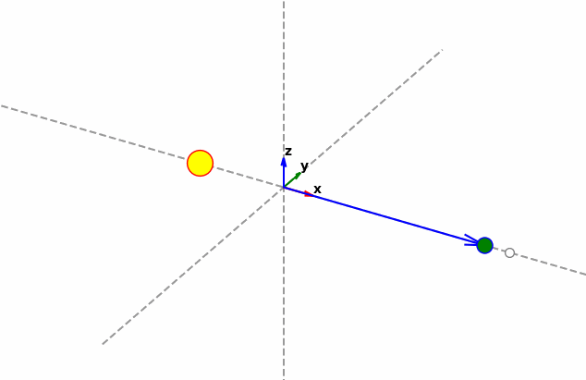
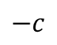
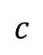
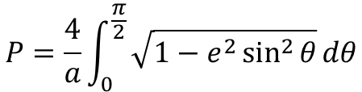
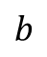
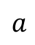
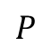
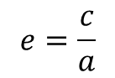
¿Qué es un método numérico?
$$P=\frac{4}{a}\int_{0}^{\frac{π}{2}}{\sqrt{1−e^{2}\sin^{2}{θ}}dθ}$$
$$e=\frac{c}{a}$$
$$b$$
$$P$$
$$−c$$
$$c$$
$$a$$
4

Slide 6
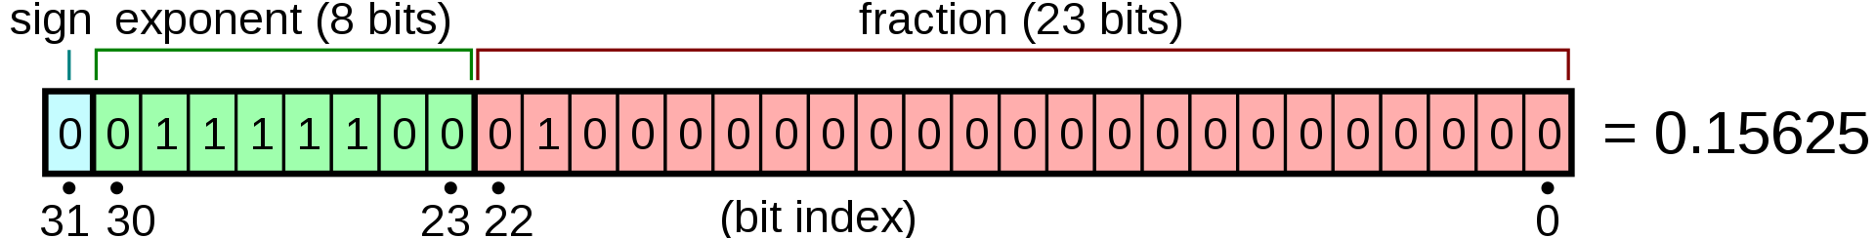
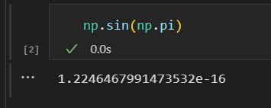
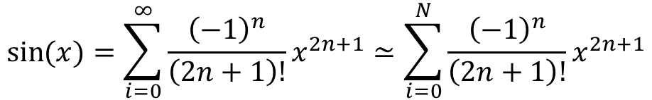
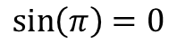
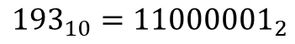
Programa del Curso
Unidad 1: Representación de números en el computador y análisis de errores
Representación binaria
Números de punto flotante
Error de redondeo y aproximación
Serie de Taylor y Aplicaciones
$${193}_{10}={11000001}_{2}$$
$$\sin\left(π\right)=0$$
Numéricamente hablando:
$$\sin{(x)}=\sum_{i=0}^{∞}{\frac{{\left(−1\right)}^{n}}{\left(2n+1\right)!}x^{2n+1}}≃\sum_{i=0}^{N}{\frac{{\left(−1\right)}^{n}}{\left(2n+1\right)!}x^{2n+1}}$$
En el computador (o en la práctica) no podemos sumar infinitos términos, por lo tanto, se trunca la serie en un valor finito N para obtener un resultado

Slide 7
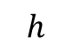
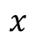
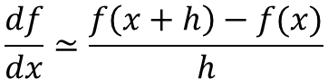
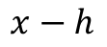
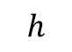
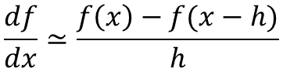
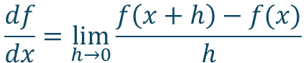
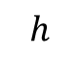
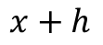
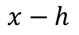
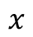
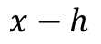
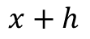
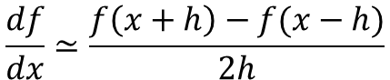
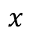
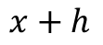
Programa del Curso
Unidad 2: Derivación numérica y solución de ecuaciones no lineales
$$\frac{df}{dx}=\lim_{h→0}{\frac{f\left(x+h\right)−f(x)}{h}}$$
Forward difference
Backward difference
Central difference
$$\frac{df}{dx}≃\frac{f\left(x+h\right)−f(x)}{h}$$
$$\frac{df}{dx}≃\frac{f\left(x\right)−f(x−h)}{h}$$
$$\frac{df}{dx}≃\frac{f\left(x+h\right)−f(x−h)}{2h}$$
$$h$$
$$h$$
$$h$$
$$x−h$$
$$x$$
$$x+h$$
$$x−h$$
$$x$$
$$x+h$$
$$x−h$$
$$x$$
$$x+h$$
Derivada analítica
Derivada numérica

Slide 8
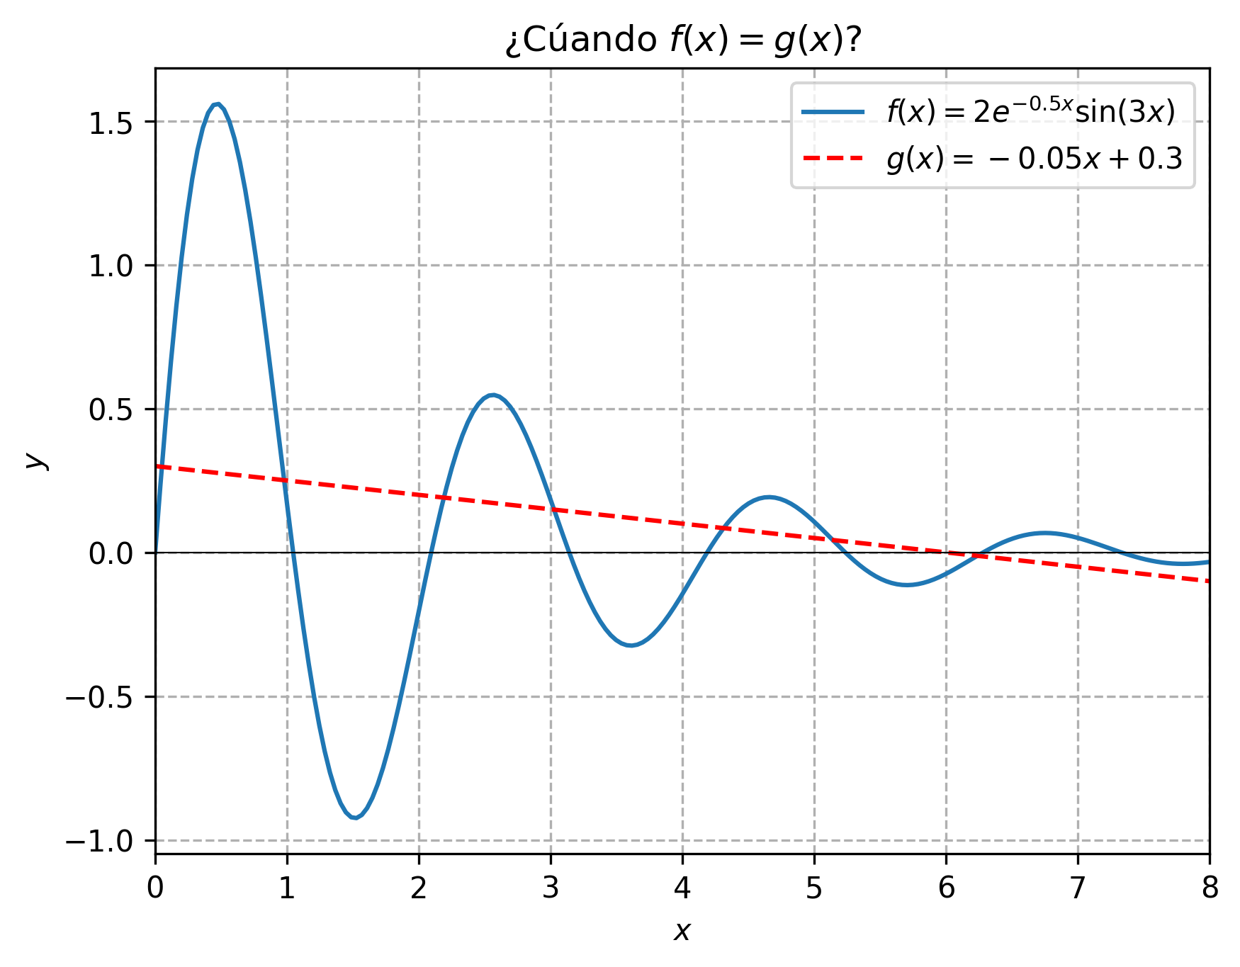
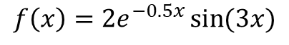
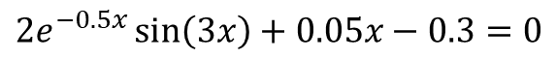

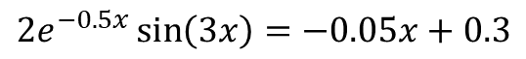
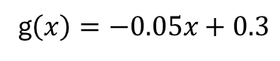
Programa del Curso
Unidad 2: Derivación numérica y solución de ecuaciones no lineales
$$f\left(x\right)=2e^{−0.5x}\sin{(3x)}$$
g$\left(x\right)=−0.05x+0.3$
$$f\left(x\right)=g(x)$$
$$2e^{−0.5x}\sin\left(3x\right)=−0.05x+0.3$$
$$2e^{−0.5x}\sin\left(3x\right)+0.05x−0.3=0$$
Ecuación no lineal. ¿Se puede despejar “x” para hallar la solución?

Slide 9
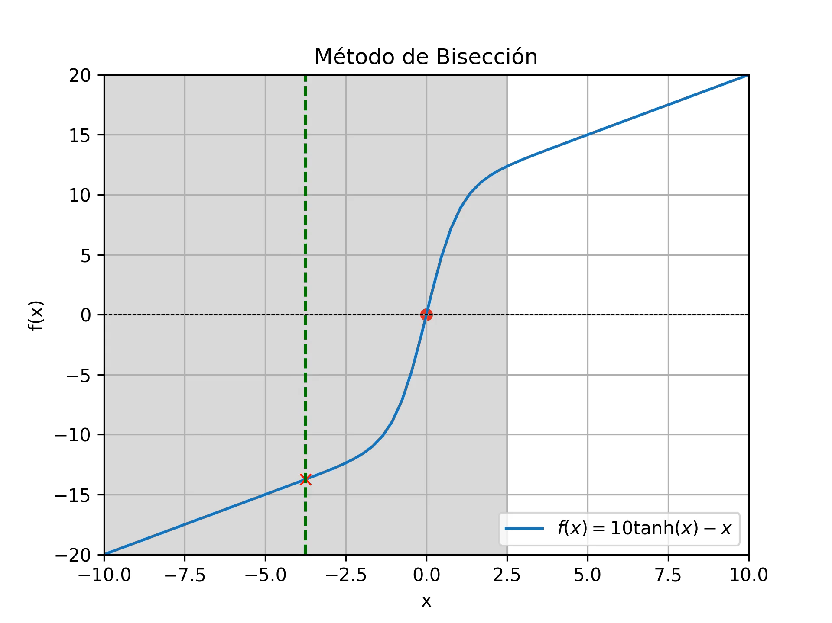
Programa del Curso
Unidad 2: Derivación numérica y solución de ecuaciones no lineales
Método de Newton-Rapson
Método de Bisección

Slide 10
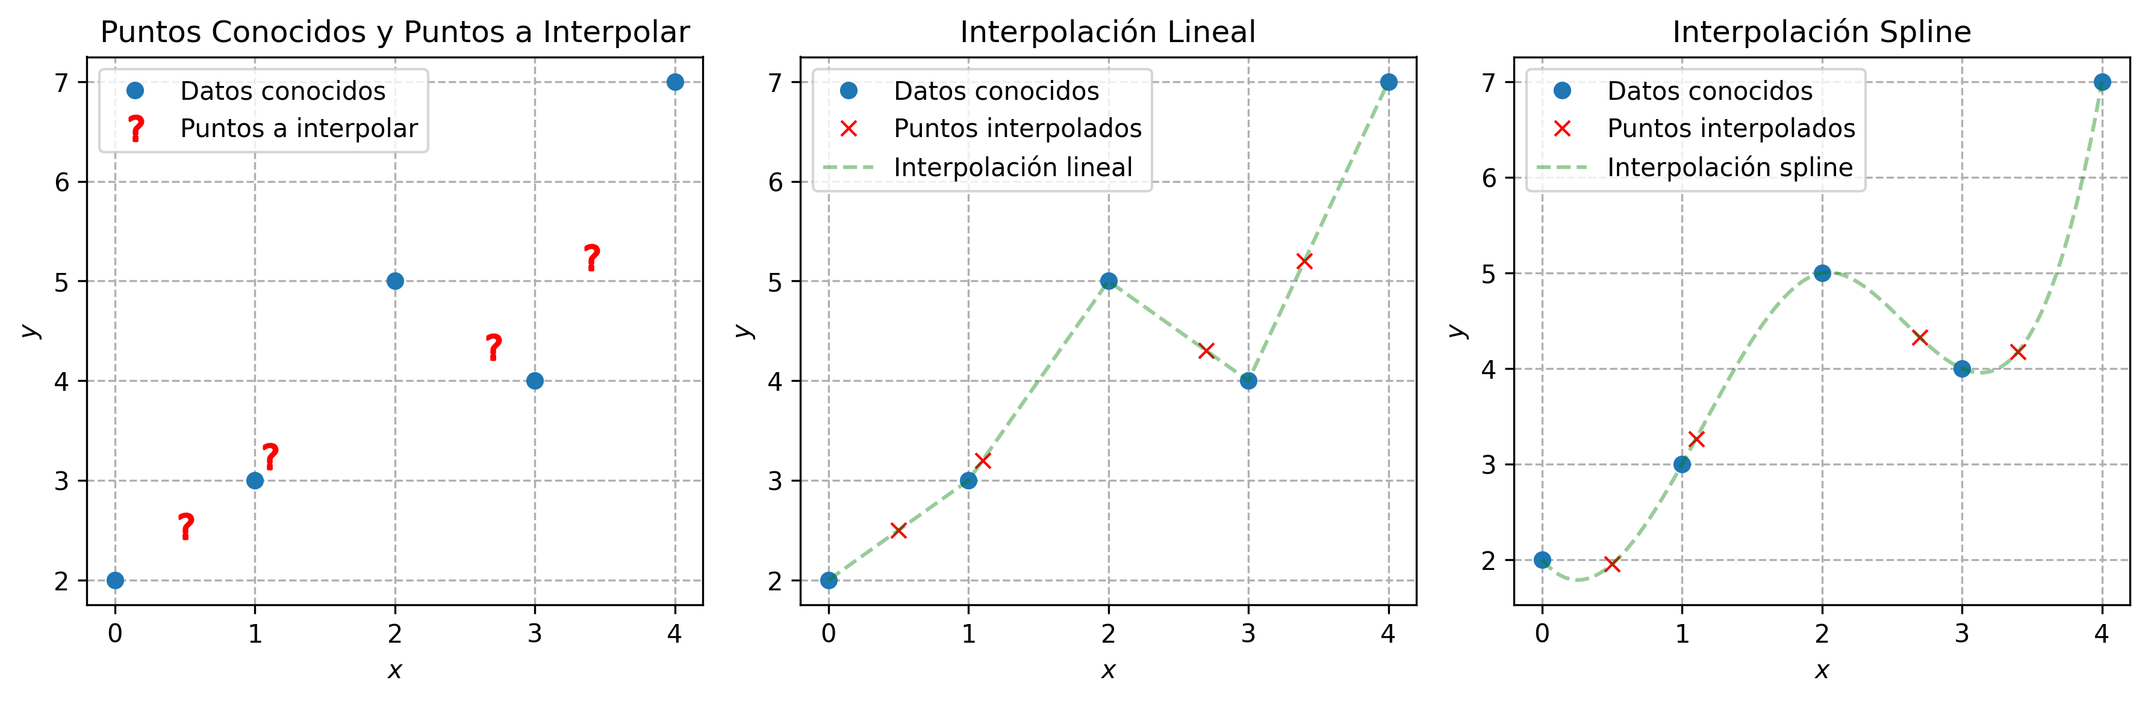
Programa del Curso
Unidad 3: Algoritmos de interpolación e integración numérica
Interpolación lineal, interpolación de Lagrange, Interpolación Spline

Slide 11
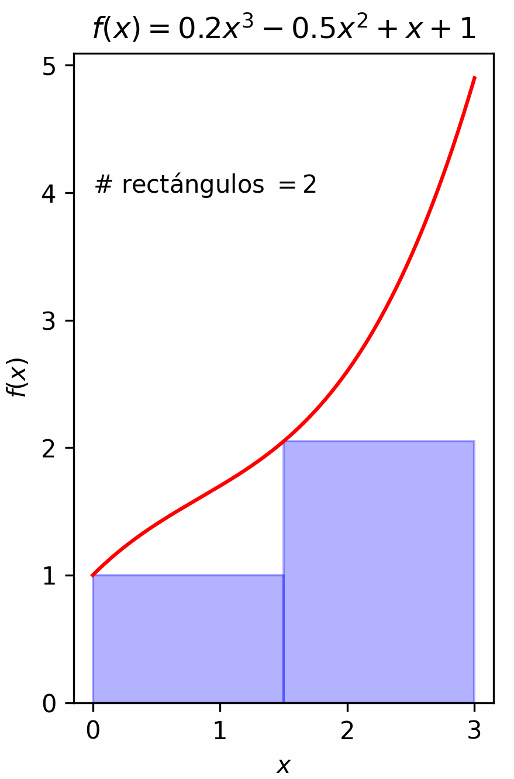
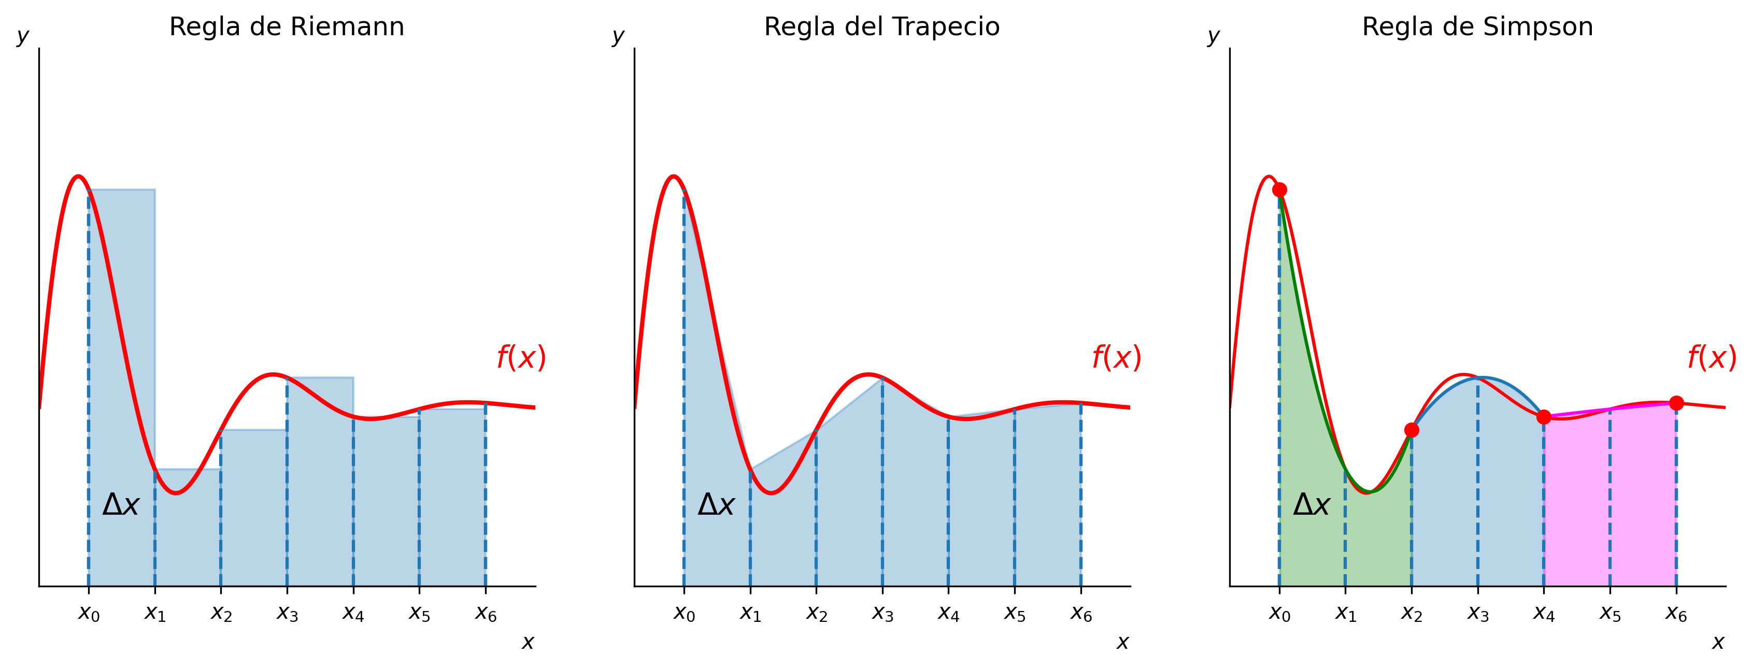
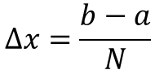
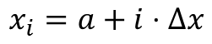
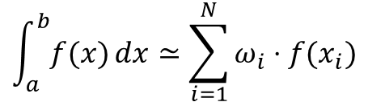
Programa del Curso
Unidad 3: Algoritmos de interpolación e integración numérica
$$\int_{a}^{b}{f(x)}dx≃\sum_{i=1}^{N}{ω_{i}⋅f(x_{i})}$$
$$Δx=\frac{b−a}{N}$$
$$x_{i}=a+i⋅Δx$$

Slide 12
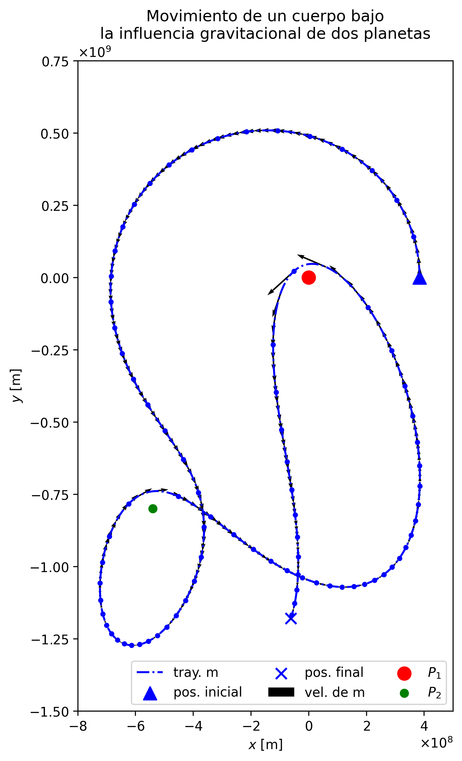
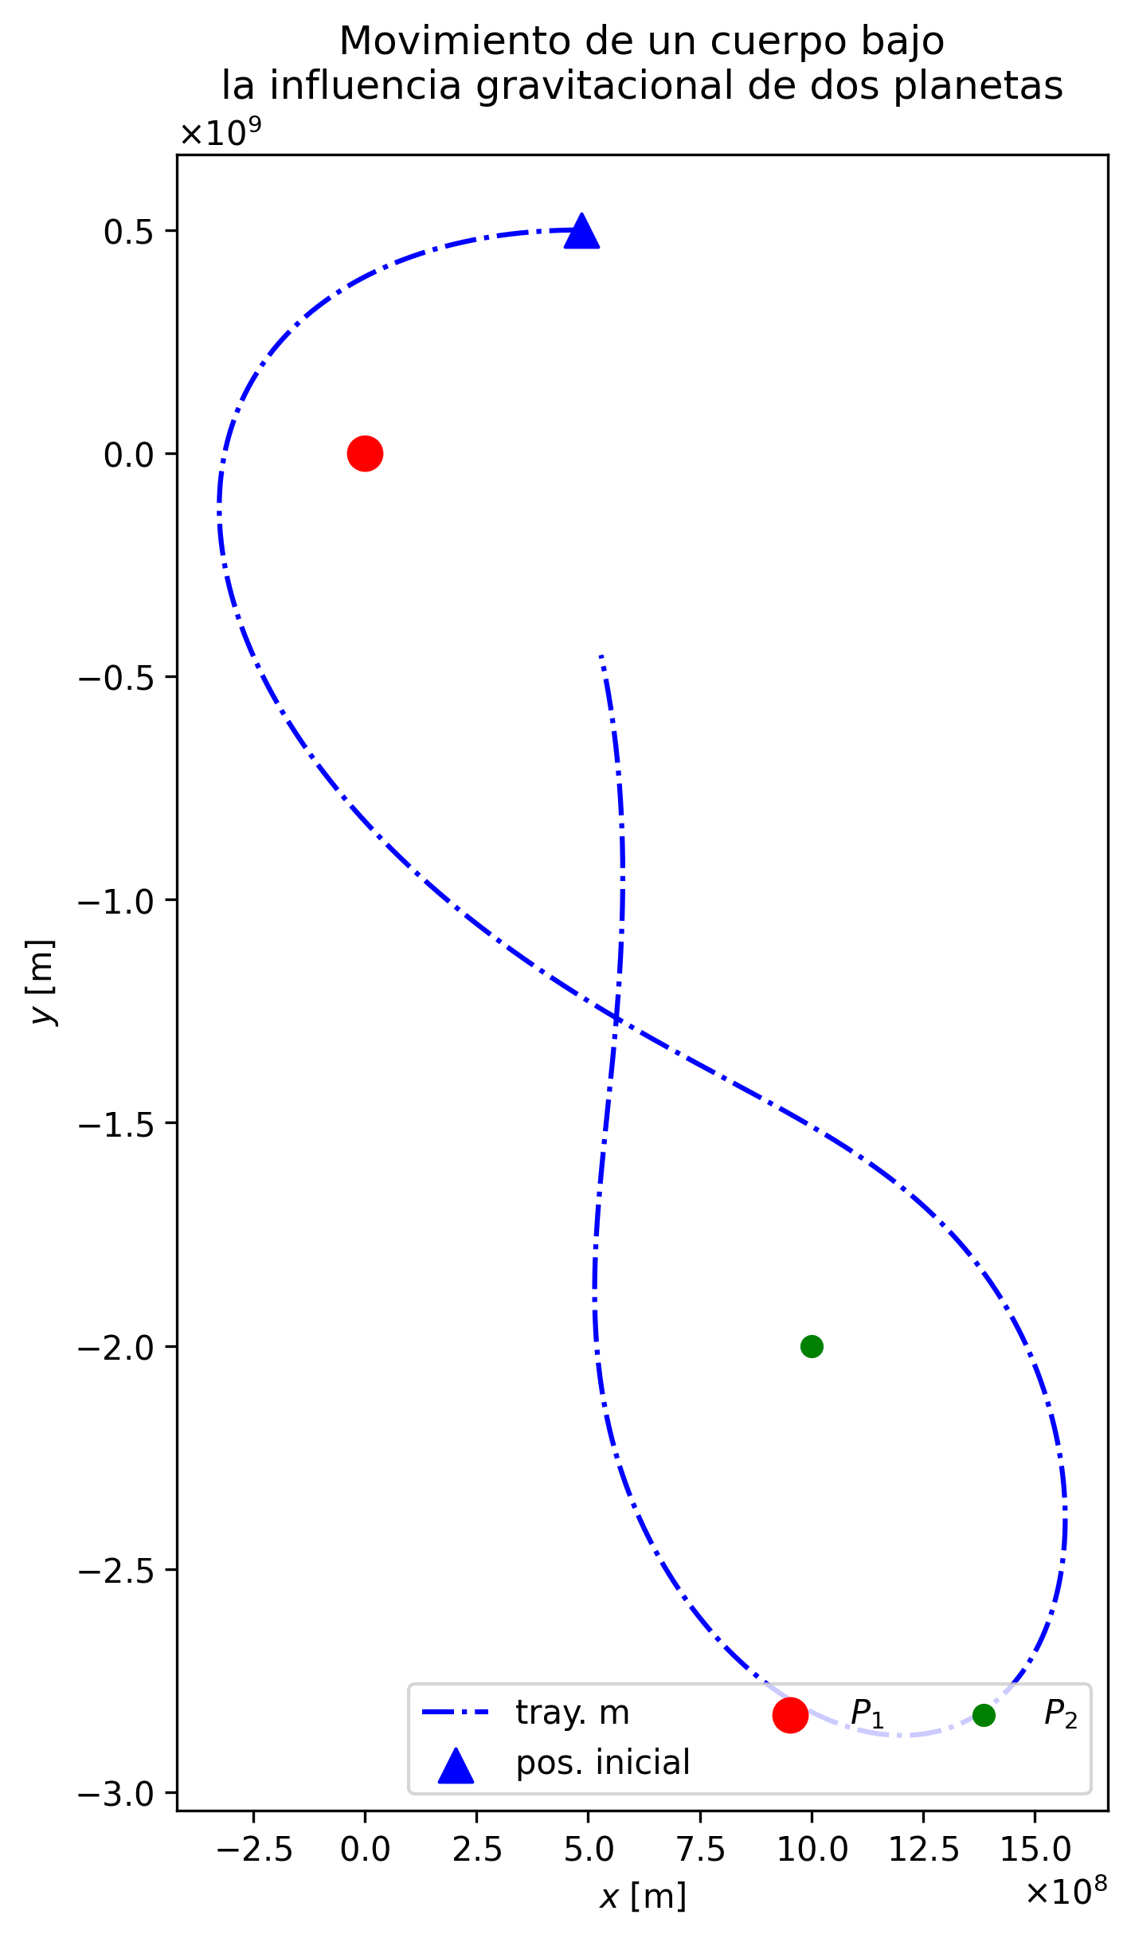
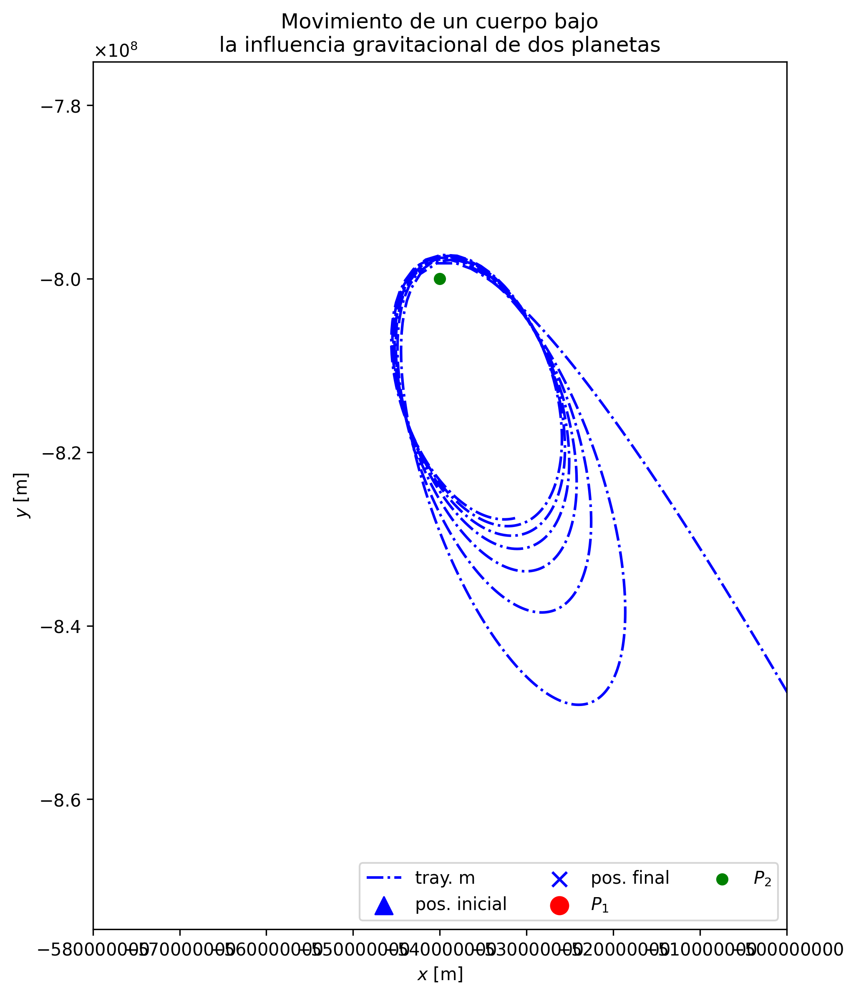

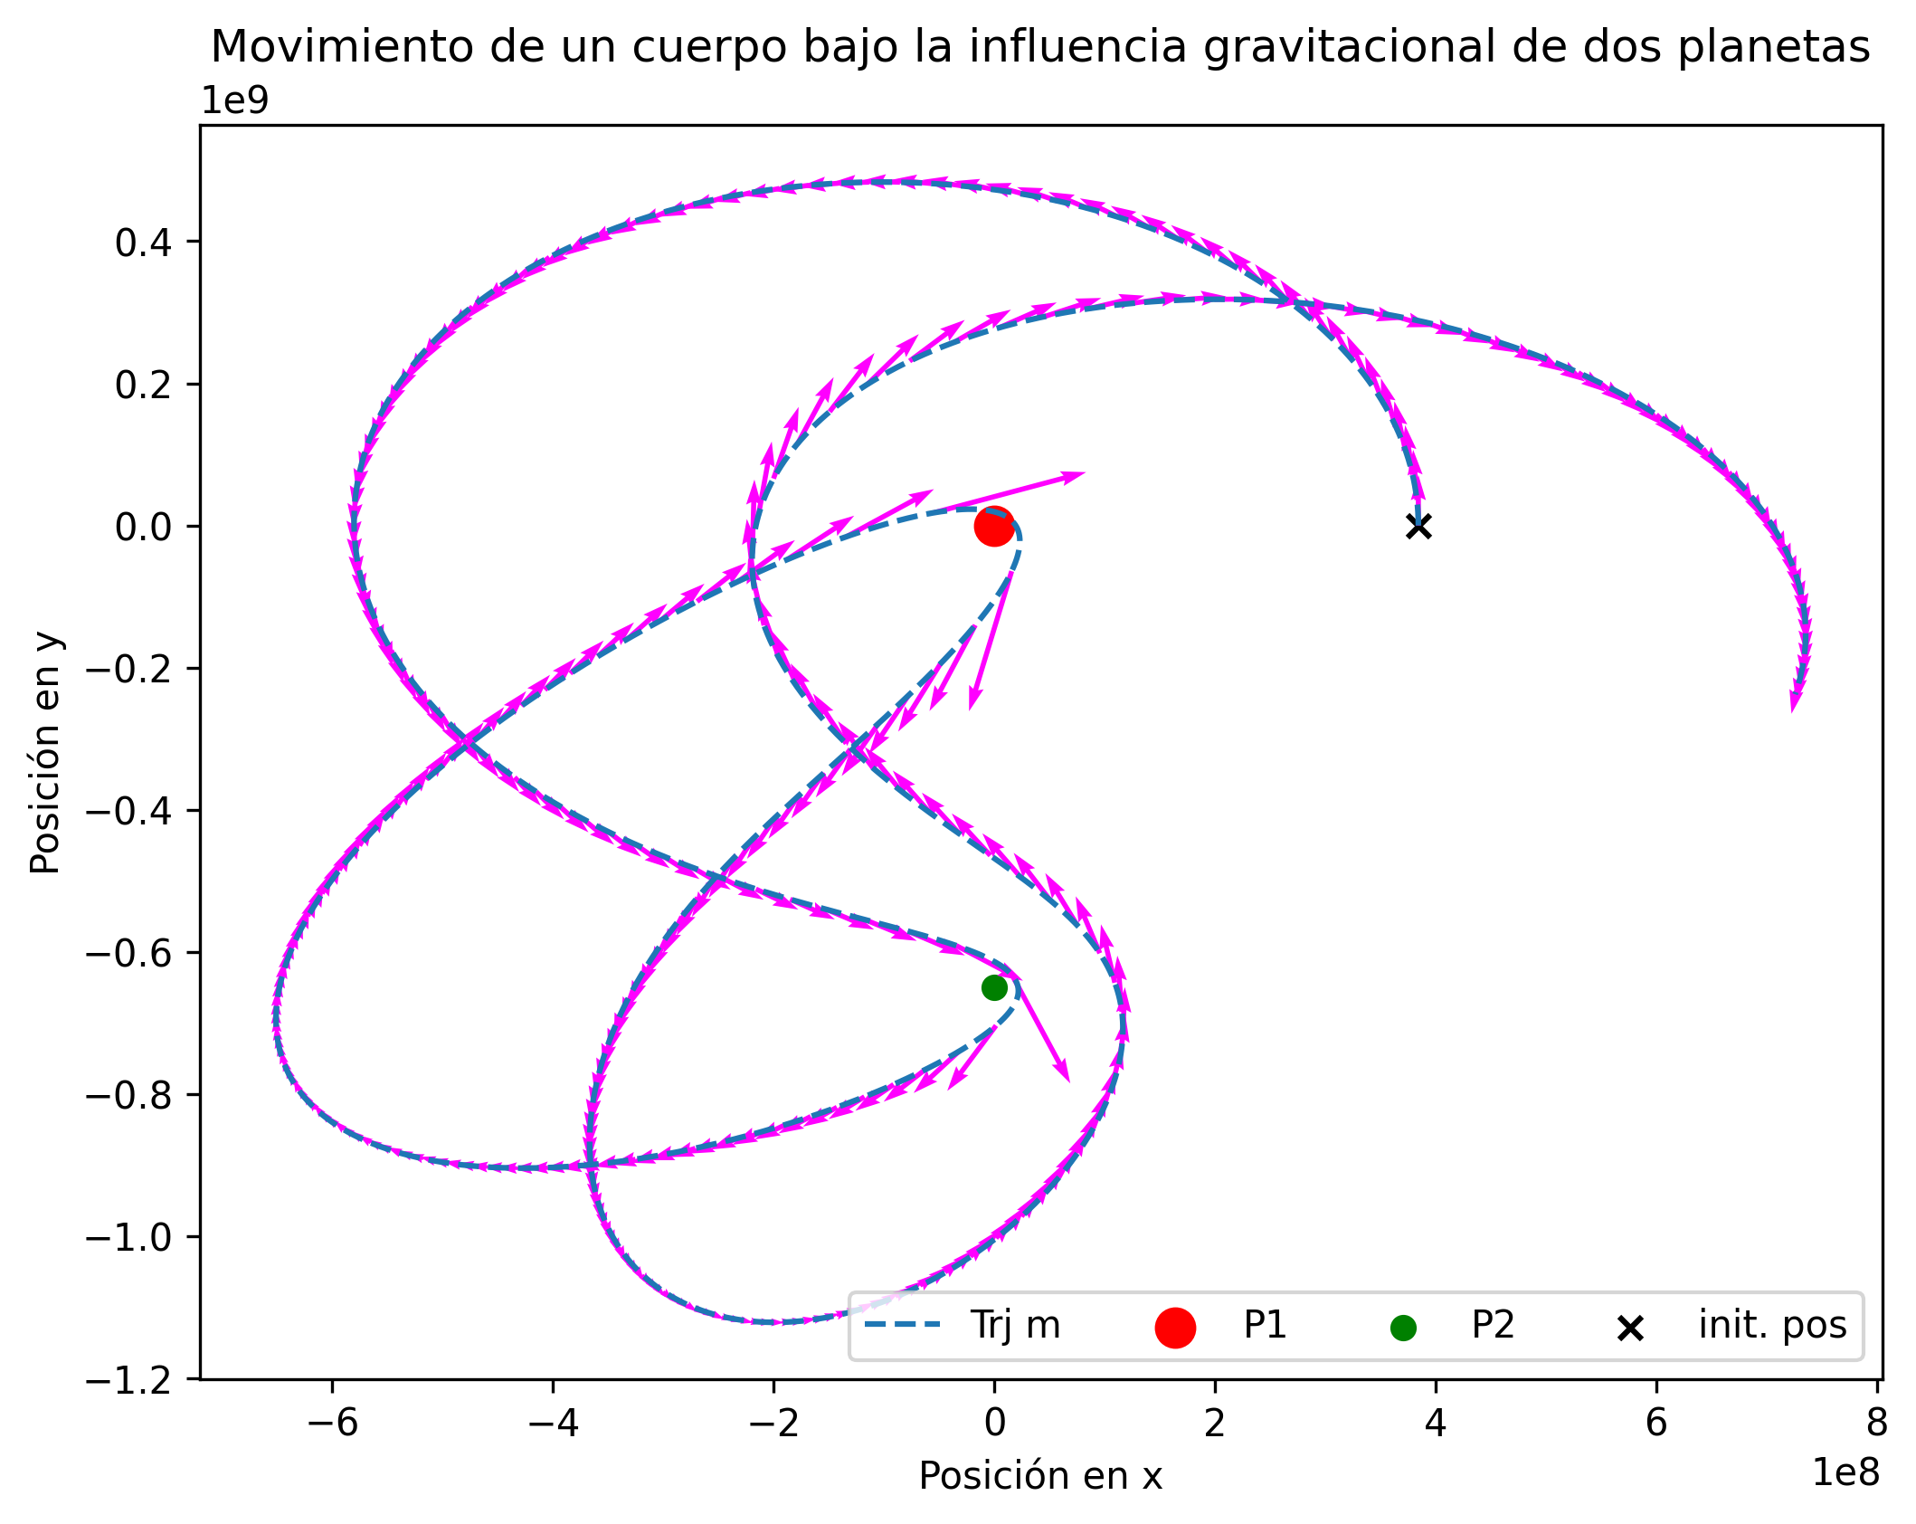
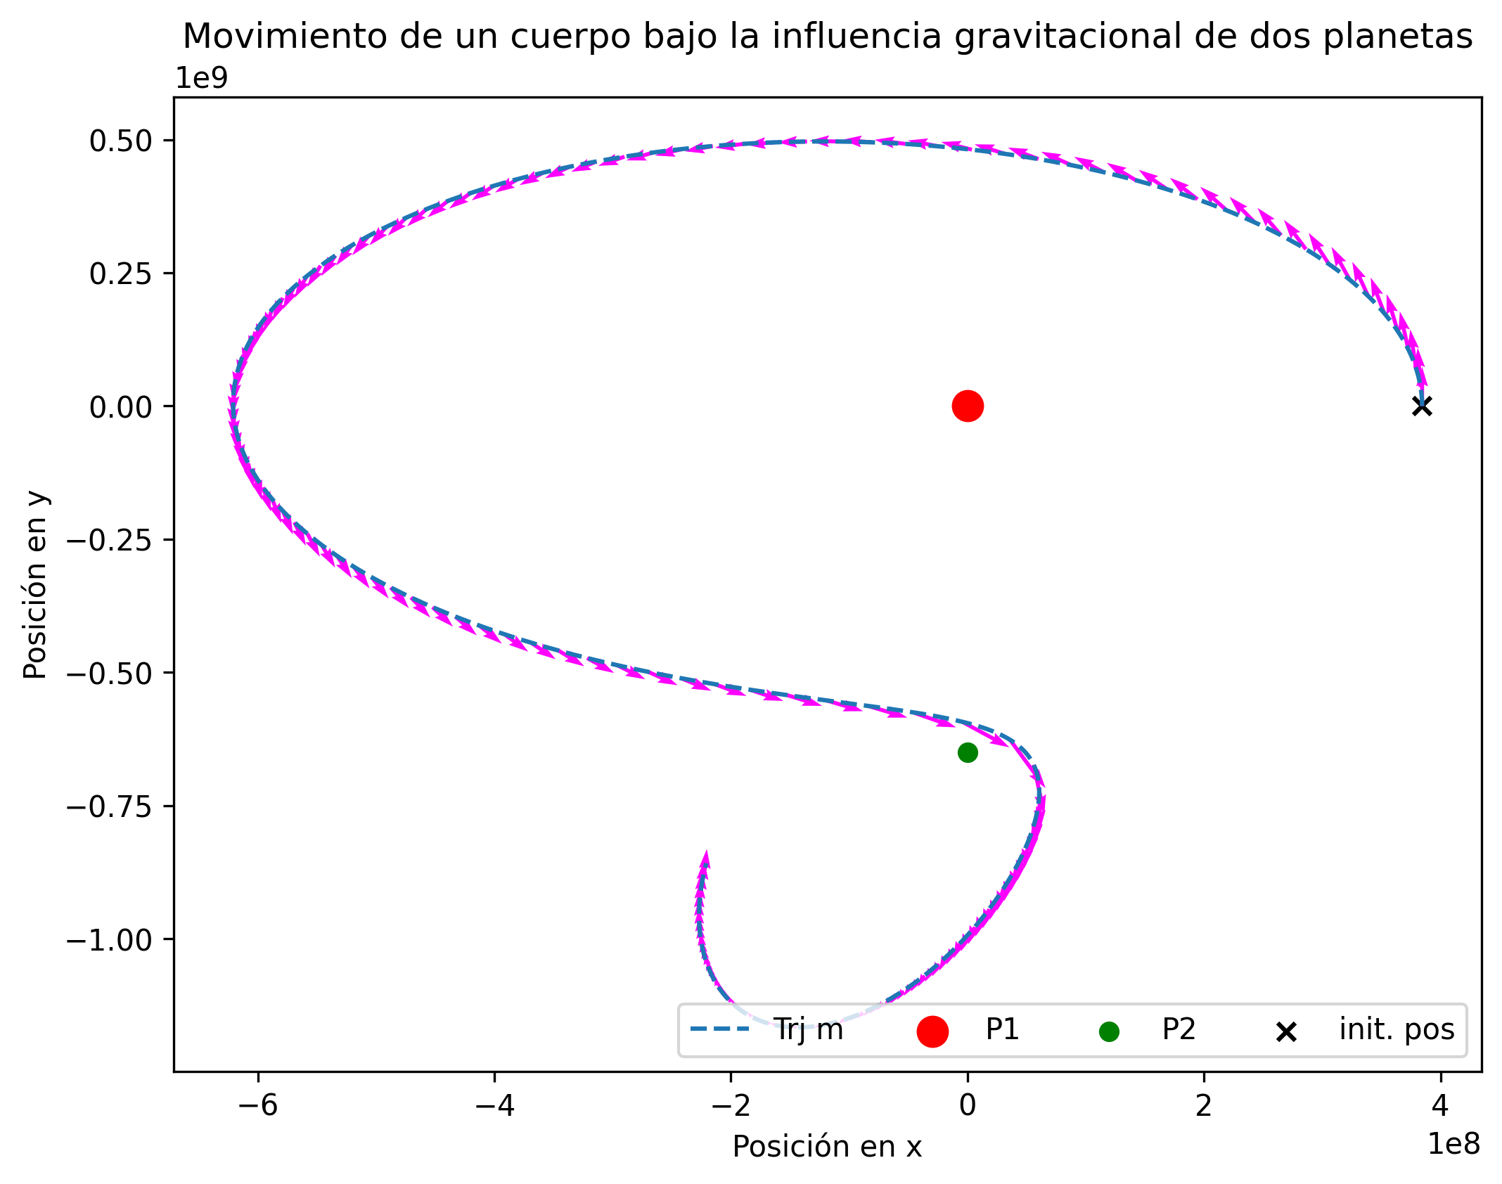











Programa del Curso
$${\vec{F}}_{1}$$
$${\vec{F}}_{2}$$
$$m\frac{d^{2}\vec{r}}{dt^{2}}=−G\frac{mM_{1}}{{\left\|\vec{r}−{\vec{r}}_{1}\right\|}^{3}}\left(\vec{r}−{\vec{r}}_{1}\right)−G\frac{mM_{2}}{{\left\|\vec{r}−{\vec{r}}_{2}\right\|}^{3}}\left(\vec{r}−{\vec{r}}_{2}\right)$$
Unidad 4: Solución numérica de ecuaciones diferenciales ordinarias (EDO)
$$m\vec{a}=\vec{F}$$
$$m\frac{d^{2}\vec{r}}{dt^{2}}=−G\frac{mM_{1}}{{\left\|\vec{r}−{\vec{r}}_{1}\right\|}^{3}}\left(\vec{r}−{\vec{r}}_{1}\right)$$
$$\vec{v}$$
$$\vec{r}$$
$${\vec{F}}_{1}$$
$$y$$
$${\vec{r}}_{1}$$
$$x$$

Slide 13

Método de Evaluación
$$\text{NT}\text{=}\frac{\text{T}\text{1+}\text{T}\text{2}}{\text{2}}$$
2 tareas que se promedian (NT)
PEP 1
PEP 2
$$\text{Calificaci}\text{ó}\text{n} \text{Final}=0.3⋅\text{NT}+0.35⋅\text{PEP}\text{1}+0.35⋅\text{PEP}\text{2}$$
Las y los estudiantes que obtengan una nota igual o superior a 4.0 (O 3.95), habrán aprobado el curso.
Finalmente, si después de las evaluaciones antes mencionadas, el o la estudiante obtiene una calificación inferior a cuatro (4.0), se rendirá una Prueba de Suficiencia (PES). Si la calificación es igual o superior a cinco (5.0), la calificación final del curso será de cuatro (4.0) en el acta de calificación. En caso contrario, la calificación final del curso será igual a la obtenida en el punto anterior.

Slide 14
Bibliografía
R. Landau – A Survey of Computational Physics: Introductory Computational Science. Princeton University Press. Princeton And Oxford. url: https://www.dsf.unica.it/~fiore/survey.pdf
M. Zingale – Tutorial on Computational Astrophysics. url: https://zingale.github.io/comp_astro_tutorial/intro.html
Q. Kong – Python Programming And Numerical Methods: A Guide For Engineers And Scientists. Elsevier. url: https://pythonnumericalmethods.berkeley.edu/notebooks/Index.html

Slide 15






Herramientas a utilizar

Slide 16
ANEXOS

Slide 17

Programa del Curso
Unidad 2: Derivación numérica y solución de ecuaciones no lineales
$$\frac{df}{dx}=\lim_{h→0}{\frac{f\left(x+h\right)−f(x)}{h}}$$
Forward difference
$$\frac{df}{dx}≃\frac{f\left(x+h\right)−f(x)}{h}$$
$$h$$
Derivada analítica
Derivada numérica
$$x−h$$
$$x$$
$$x+h$$

Slide 18
Programa del Curso
Unidad 2: Derivación numérica y solución de ecuaciones no lineales
$$\frac{df}{dx}=\lim_{h→0}{\frac{f\left(x+h\right)−f(x)}{h}}$$
Forward difference
Backward difference
Central difference
$$\frac{df}{dx}≃\frac{f\left(x+h\right)−f(x)}{h}$$
$$\frac{df}{dx}≃\frac{f\left(x\right)−f(x−h)}{h}$$
$$\frac{df}{dx}≃\frac{f\left(x+h\right)−f(x−h)}{2h}$$
$$h$$
$$h$$
$$h$$
$$x−h$$
$$x$$
$$x+h$$
$$x−h$$
$$x$$
$$x+h$$
$$x−h$$
$$x$$
$$x+h$$
Derivada analítica
Derivada numérica

Slide 19







Programa del Curso
Unidad 2: Derivación numérica y solución de ecuaciones no lineales
$$\frac{df}{dx}=\lim_{h→0}{\frac{f\left(x+h\right)−f(x)}{h}}$$
Central difference
$$s^{′}\left(t_{n}\right)={\left.\frac{ds}{dt}\right|}_{t_{n}}≃\frac{s\left(t_{n+1}\right)−s\left(t_{n−1}\right)}{2Δt}=\frac{s_{n+1}−s_{n−1}}{2Δt}$$
$$s_{n+1}$$
Derivada analítica
Derivada numérica
$$s_{n−1}$$
$$t_{n−1}$$
$$t_{n}$$
$$t_{n+1}$$
$$Δt$$

